Slide 1
EL ESTUDIO DE MERCADO PARA EL DISEÑO, ANÁLISIS Y EVALUACION
OBJETIVO GENERAL.
Que el alumno sea capaz de comprender, calcular y aplicar una metodología para realizar el estudio de mercado enfocado a la evaluación de proyectos

Slide 2
Ciclo de Proyectos de Inversión.

Slide 3
Estudio de Pre-Factibilidad
Para la elaboración del informe de Pre - factibilidad del proyecto deben analizarse en detalle los aspectos identificados en la fase de perfil, especialmente los que inciden en la factibilidad y rentabilidad de las posibles alternativas. Entre estos aspectos sobresalen:
    El mercado.
    La tecnología.
    El tamaño y la localización.
    Las condiciones de orden institucional y legal.
Conviene plantear primero el análisis en términos puramente técnica, para después seguir con los económicos.

Slide 4
ESTUDIO ECONOMICO: Consiste en el Estudio de Mercado que abarca el análisis de la demanda y la oferta, el precio y el canal de comercialización.
ESTUDIO TECNICO: Nos permite definir la función de producción que optimice la utilización de los recursos disponibles en la producción de bienes o servicio (Necesidad de Capital fijo y de operación, mano de obra y materiales, requerimientos de equipos y maquinarias, TAMAÑO DEL PROYECTO).
ESTUDIO FINANCIERO: Se caracteriza por ordenar y sistematizar la información de carácter financiero o monetario proveniente de estudios anteriores, cuya elaboración de cuadros analíticos y antecedentes financieros permite determinar la rentabilidad del proyecto.
ESTUDIO ORGANIZACIONAL: Se refiere a los estudios que son propios de la actividad ejecutiva de la organización y administración de proyectos, consiste en la organización empresarial, procedimientos administrativos, factores legales de la constitución del proyecto o empresa.

Slide 5
ESTUDIO ECONOMICO: Estructura del Análisis del Mercado
Análisis del Mercado | El producto Análisis de la Oferta Análisis de la Demanda Análisis de los Precios Análisis de la Comercialización | Conclusiones Jueves 12 de abril

Slide 6
Descripción exacta del producto(s) que el proyecto pretende producir a un precio determinado en un espacio y momento dado.
Para productos manufacturados: como equipos y muebles se deben acompañar diseños o dibujos a escala, que muestren la parte que lo componen y su respectiva norma de Calidad.
Bienes de Consumo: se debe tener en cuenta normas editadas por el Ministerio de Salud.
Inicialmente la descripción deben realizarla en base a los objetivos del proyecto, luego reajustarla sucesivamente condicionado por factores como: naturaleza y características del consumidor, costos de producción, precios de venta, tecnología de producción, tamaño de la planta, disponibilidad de materia prima e insumos, almacenamiento y transporte del producto.
Definición del PRODUCTO

Slide 7
Estudio de Mercado – Estudio Económico , cuenta con diferentes formas de definir el proceso de investigación económica y social, carácter cronológico.
    Análisis Histórico de Mercado jueves 29 de marzo
    Análisis de la situación vigente martes 3 de abril
    Análisis de la Situación pronosticada, es la de mayor interés al preparador del proyecto – 3 de abril

Slide 8
Básicamente se realiza:
  Análisis de la Demanda
  Análisis de la Oferta
  Precio
  Canal de Comercialización
  Costos de Operación, los cuales pueden preveer simulando la situación futura o especificando políticas y/o procedimientos que se utilizarán como estrategia comercial.
  Explicar la política de distribución del producto al Consumidor Final. 3 de abril
  Inversiones para fortalecer una nueva imagen .
  Acondicionamiento de las Oficinas de Ventas.

Slide 9
Considerar como Metodología los siguientes elementos:
El Consumidor y las demandas del mercado actuales y proyectadas
Competencia y oferta del Mercado Actuales y Proyectadas.
Distribución del producto del proyecto al Consumidor Final y a los Proveedores.
Disponibilidad y el precio de Insumos actuales y Proyectados.
El insumo es todo aquello disponible para el uso y el desarrollo de la vida humana, desde lo que encontramos en la naturaleza, hasta lo que creamos nosotros mismos.
En general los insumos pierden sus propiedades y características para transformarse y formar parte del producto final.
Para el caso de servicios se alude a los recursos de entrada al proceso cuyo flujo de salida es el servicio entregado.
Es el material inicial (materia prima, subproducto) que se incorporan al proceso para satisfacer necesidades

Slide 10
Consumidor: Potenciales
  Preferencias
  Hábitos de Consumo
  Motivaciones
Esto nos ayudará a desarrollar el Perfil del Consumidor para establecer nuestra ESTRATEGIA COMERCIAL.
"El Proceso de Definición de estrategia Comercial permite a la Organización alinear sus recursos tácticos de corto plazo a los objetivos de negocio de mediano plazo. El proceso ayuda al equipo comercial a enfocar en las oportunidades de mayor impacto inmediato, generando un mapa claro de recursos y tiempos necesarios"

Slide 11
Estrategia Comercial
Esta estructurado en cinco etapas complementarias:
1.- La primera define claramente la dirección estratégica que determinará los esfuerzos comerciales;
2.- La segunda es un análisis exhaustivo del mercado, que incluye el entorno económico, la cadena de suministro y los competidores actuales y potenciales;
3.- La tercera permite evaluar oportunidades por medio de una segmentación de mercado y un análisis de los segmentos más relevantes;
4.- La cuarta desarrolla un posicionamiento único a través de Propuestas de Valor claras y diferenciadas;
5.- La quinta permite compilar la Estrategia comercial, guiando el desarrollo de acciones de Marketing y Ventas conectadas a las necesidades de los clientes y a las capacidades de la Organización.

Slide 12
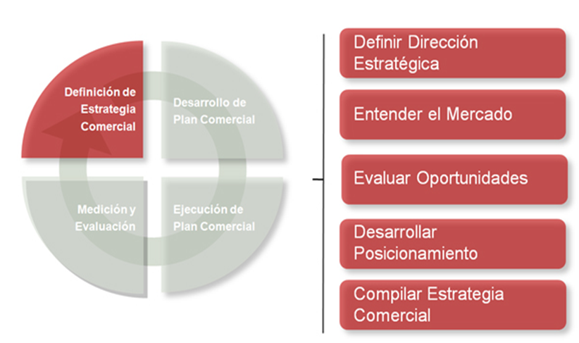

Slide 13
Competencia: Tenemos que estudiar la competencia para aprovechar sus ventajas y evitar desventajas, es una fuente de información para captar Mercado.
Oferta: Se estudia para visualizar todas las opciones de sustitución del producto , los planes de expansión que tienen sus nuevos proyectos en curso.
Distribución: Nos sirve para definir la Política de Venta , se debe evaluar la generación de ingresos de venta tanto al contado como al Crédito.

Slide 14
TEMAS DE EXPOSICION:
PRIMER GRUPO: muebles
JUEVES 29-MARZO
- Estudio y Análisis de la Demanda: Consiste en examinar en forma gradual y ordenada los diferentes componentes e instrumentos que se tienen a disposición referente al consumo histórico, consumo aparente, etc. Contando para el análisis con ciertos procedimientos matemático y estadísticos para medir la variación de la cantidad de la demanda y realizar las proyecciones pertinentes sobre la futura demanda del bien o servicio.

Slide 15
Martres 3 LUNES 02 DE ABRIL
SEGUNDO GRUPO: productos derivados de la chia
Estudio de la Oferta: Permite determinar el numero de unidades de un bien o servicio que los productores o oferentes están dispuestos a vender a un precio determinado por el mercado o el proyecto.
JUEVES 05 DE ABRIL
TERCER GRUPO: tarjetas popup
Relación de Oferta y Demanda
Martes 10 LUNES 9 DE ABRIL:
CUARTO GRUPO: cafe
Modelos de Proyección: de mayor influencia en el pronóstico del mercado, estudio y análisis de las técnicas y la aplicación de 2 métodos.

